Slide 1

Prayer Meeting for Persecuted Church Worldwide
박해받는 교회를 위한 화요기도모임
2025년 3월 4일(화) pm7:30-9:00/Zoom
회의 ID 4286956103

Slide 2
순서
찬양 5’
OPENDOORS CORE VALUE(5’)
오늘의 말씀 15’
전세계 박해 받는 교회를 위한 기도(30’)

Slide 3
눅19:21
21이는 당신이 엄한 사람인 것을 내가 무서워함이라. 당신은 두지 않은 것을 취하고, 심지 않은 것을 거두나이다.
21 I was afraid of you, because you are a hard man. You take out what you did not put in and reap what did not sow.
How have you misread Jesus?

Slide 4

OPEN DOORS CORE VALUE/핵심가치
1. 우리는 그리스도의 몸의 지체이다.
We are part of the Body of Christ.
2. 우리는 박해 받는 교회를 섬긴다.
We are Persecuted Church driven.
3. 우리는 성경의 사람이다.
We are people of the Bible.
4. 우리는 기도의 사람이다.
We are people of prayer.
5. 우리는 믿음으로 살며 사역한다.
We live and work by faith.
6. 우리는 예수 그리스도와 그의 지상명령에 헌신한다.
We are devoted to Jesus Christ and His commission.
7. 우리는 오직 하나님의 영광을 위해 사역한다.
We are motivated solely for the glory of God.

Slide 5

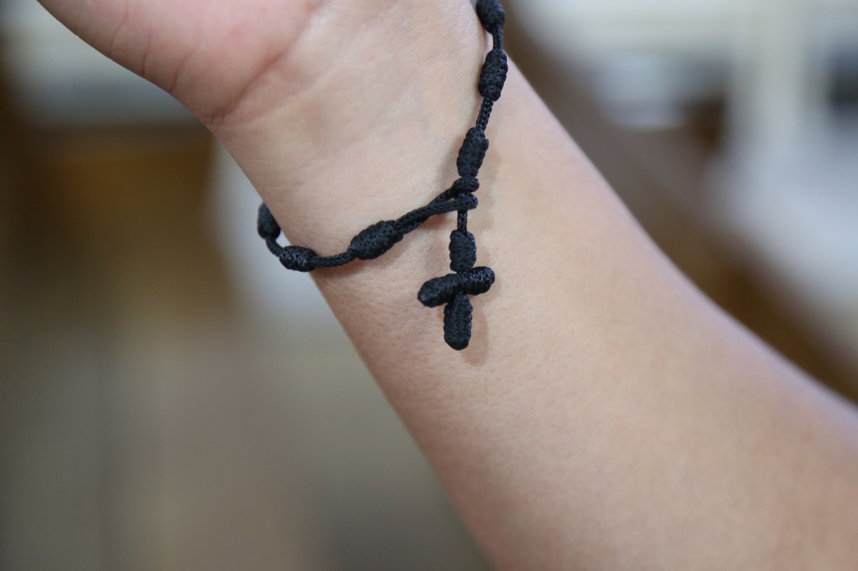
박해 받는 교회를 위한 기도(30’)
Prayer for Persecuted Church

Slide 6
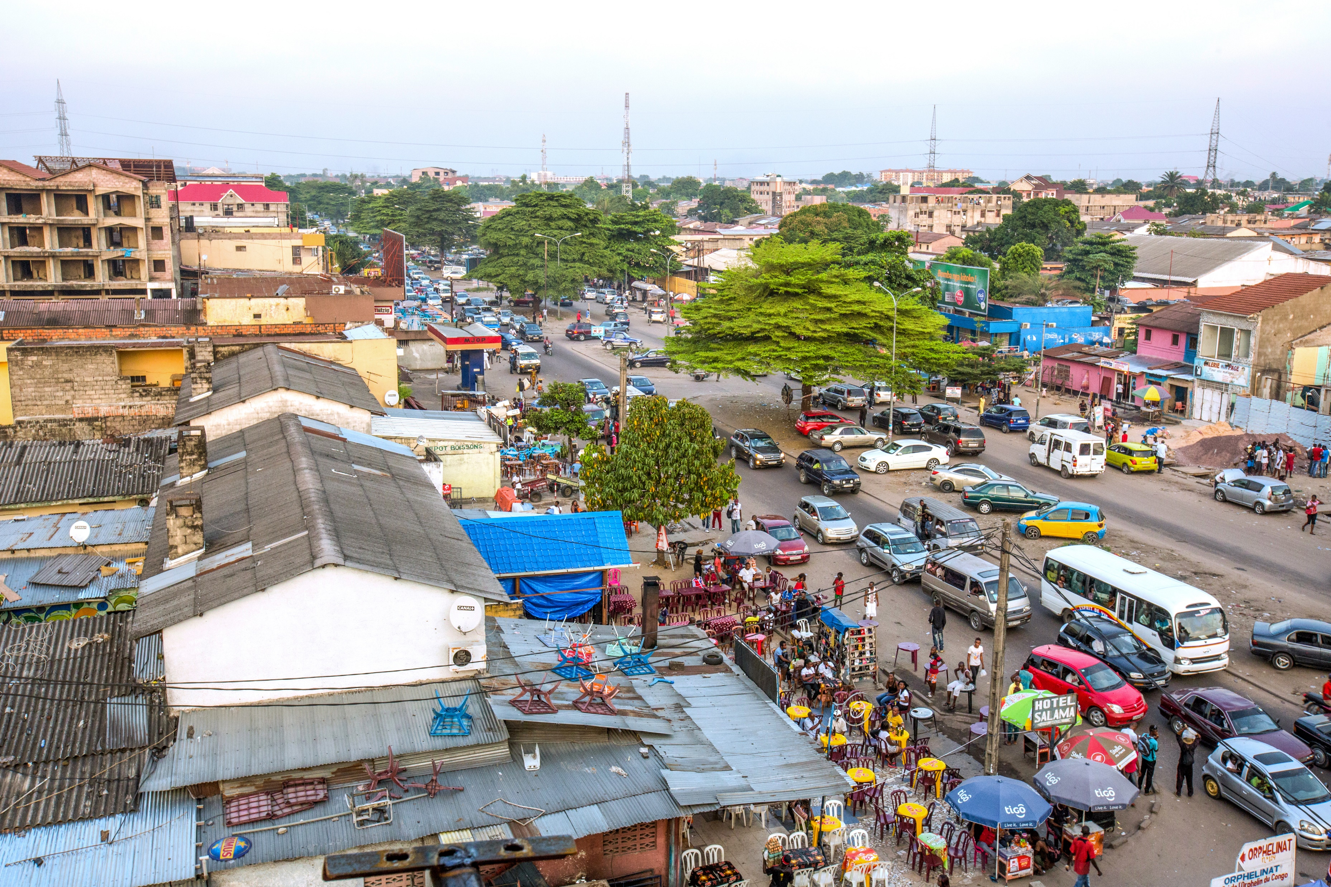
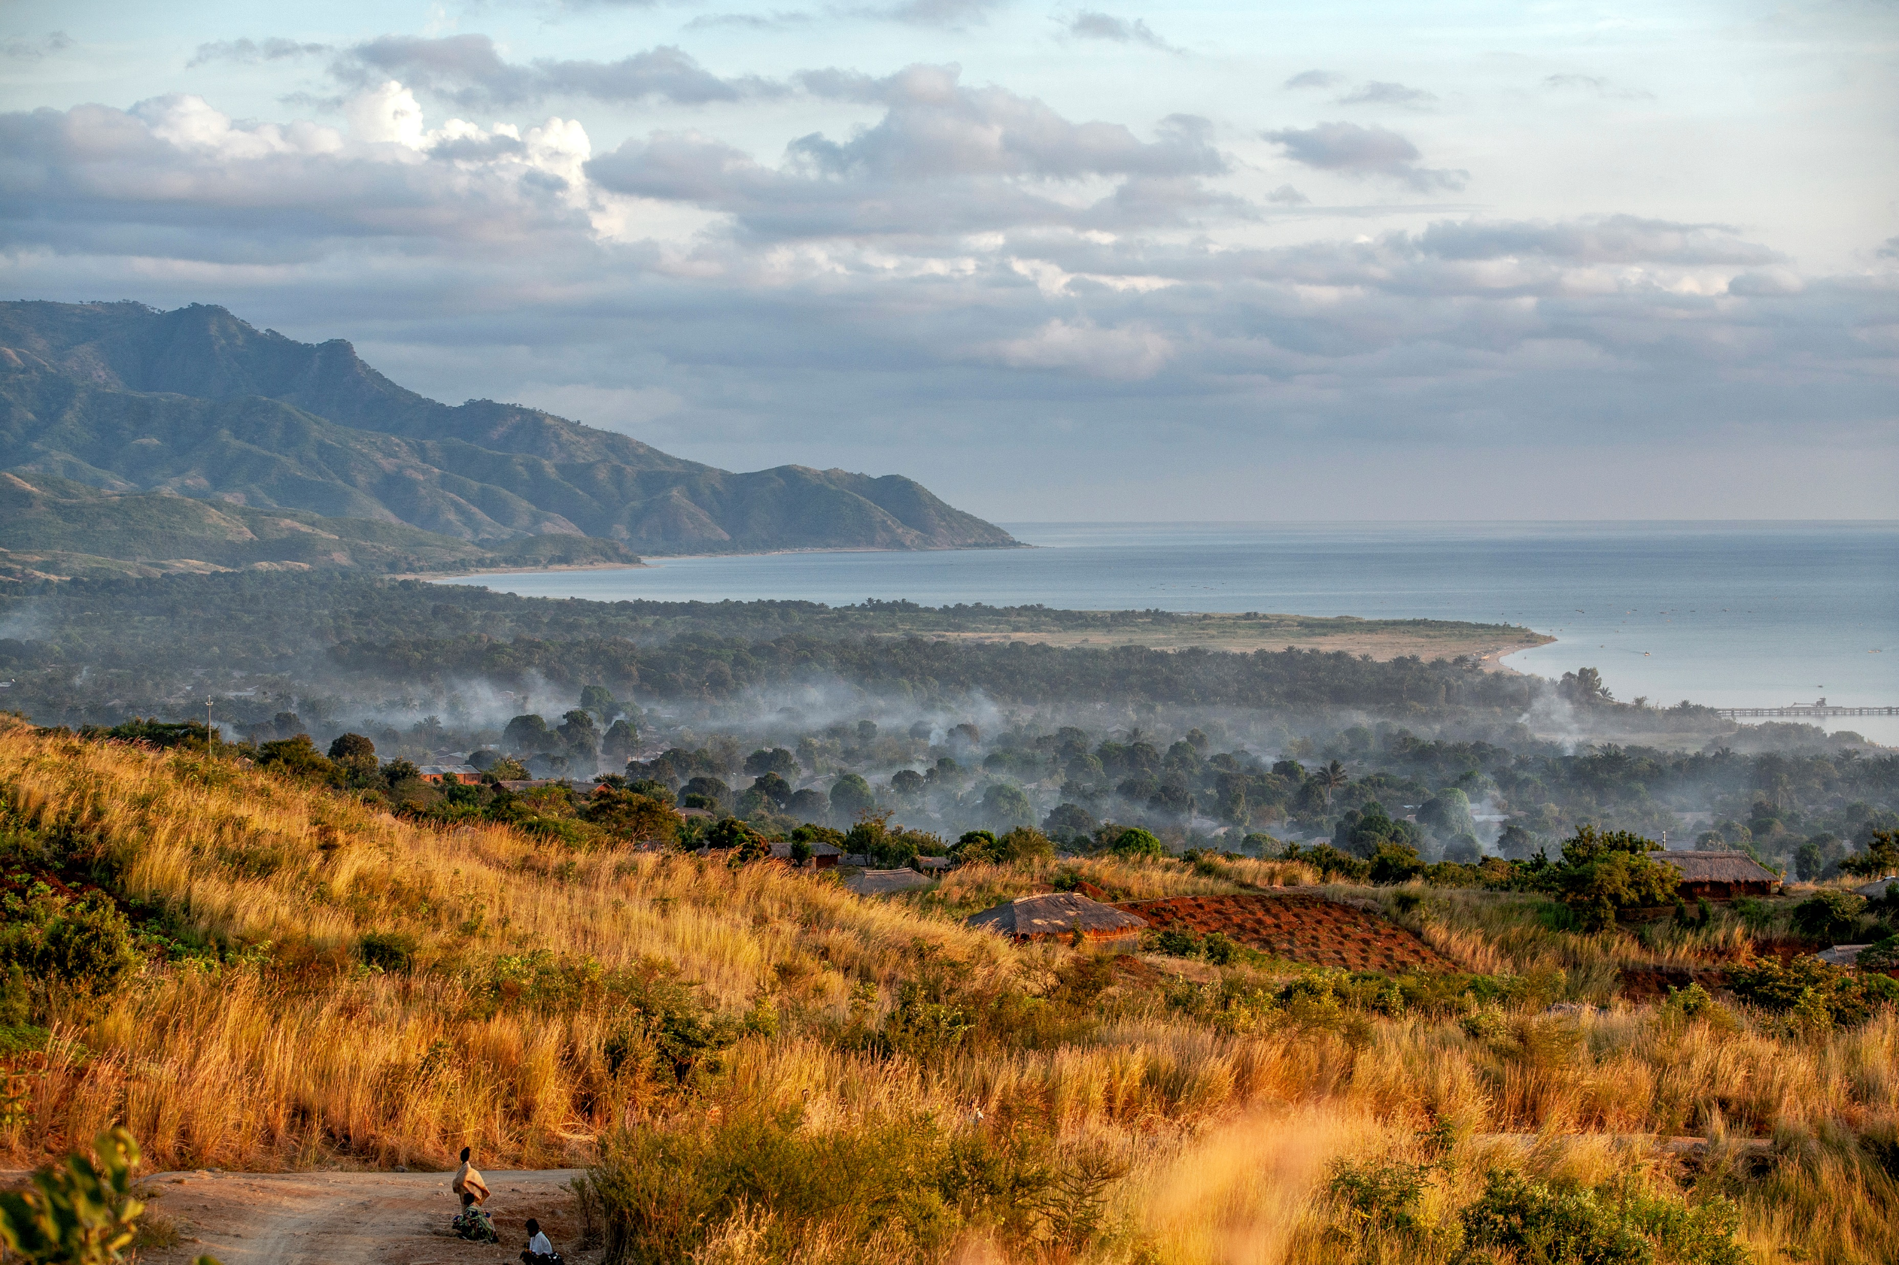
#콩고민주공화국 | DRC 고마교회를 위해 기도해 주세요
2014년부터 ADF는 주로 베니 지역의 기독교인 마을을 공격하고 있습니다. 이들은 현재 루베로( Lubero) 지역과 북키부(North Kivu)의 북쪽 인접 지역인 이투리(Ituri) 주까지 사람들을 살해하고 재산을 불태우고 약탈하고 있습니다. ADF의 표적 공격으로 기독교 신자들은 마을을 버리고 생활 환경이 매우 열악한 이재민 정착촌으로 피난처를 찾고 있습니다.
또한 르완다와 연계된 반군 운동인 M23 운동은 베니와 루베로 지역 남쪽 일부를 제외한 거의 모든 북키부(North Kivu) 지역을 장악하고 있습니다. 이들은 고마(Goma) 대부분을 장악하고 있으며, 현재 동부 지역에서 두 번째로 큰 도시인 부카부(Bukavu)도 장악했습니다. 이들은 신앙 때문에 특별히 기독교인을 표적으로 삼지는 않지만, 교회는 분쟁으로 인한 불안정한 상황으로 인해 큰 영향을 받고 있습니다. 알려지지 않은 수의 기독교인이 사망하고 수백만 명의 이재민이 발생했으며, 이 지역의 교회는 대부분의 활동을 중단해야 했습니다.
고마는 북키부 지역의 수도이자 100만 명 이상의 인구가 거주하는 곳입니다.르완다와의 국경과 키부 호수 기슭에 위치하고 있으며, 금, 주석, 휴대폰 제조의 핵심 재료인 콜탄 등 수요가 많은 금속과 광물을 공급하는 광산과 가까워서 중요한 무역 및 교통의 중심지입니다. M23은 2012년 반란이 발생했을 때 잠시 고마를 점령했지만 평화 협정이 체결된 후 철수했습니다.
주님께서 M23 반군들을 다스려 주시고, 완악한 마음을 부드럽게 만져 주시기를 기도합니다. 교회와 신자들을 해치려는 모든 계획이 무산되도록 역사해 주시기를 기도합니다.
피해 지역 내 기독교인들이 불안한 상황 속에서도 굳건히 신앙을 지킬 수 있도록 기도합니다. 이 절망적 상황가운데서도 교회가 굳건하게 흔들리지 않고, 빛과 희망의 등불이 될 수 있도록 기도합니다.

Slide 7
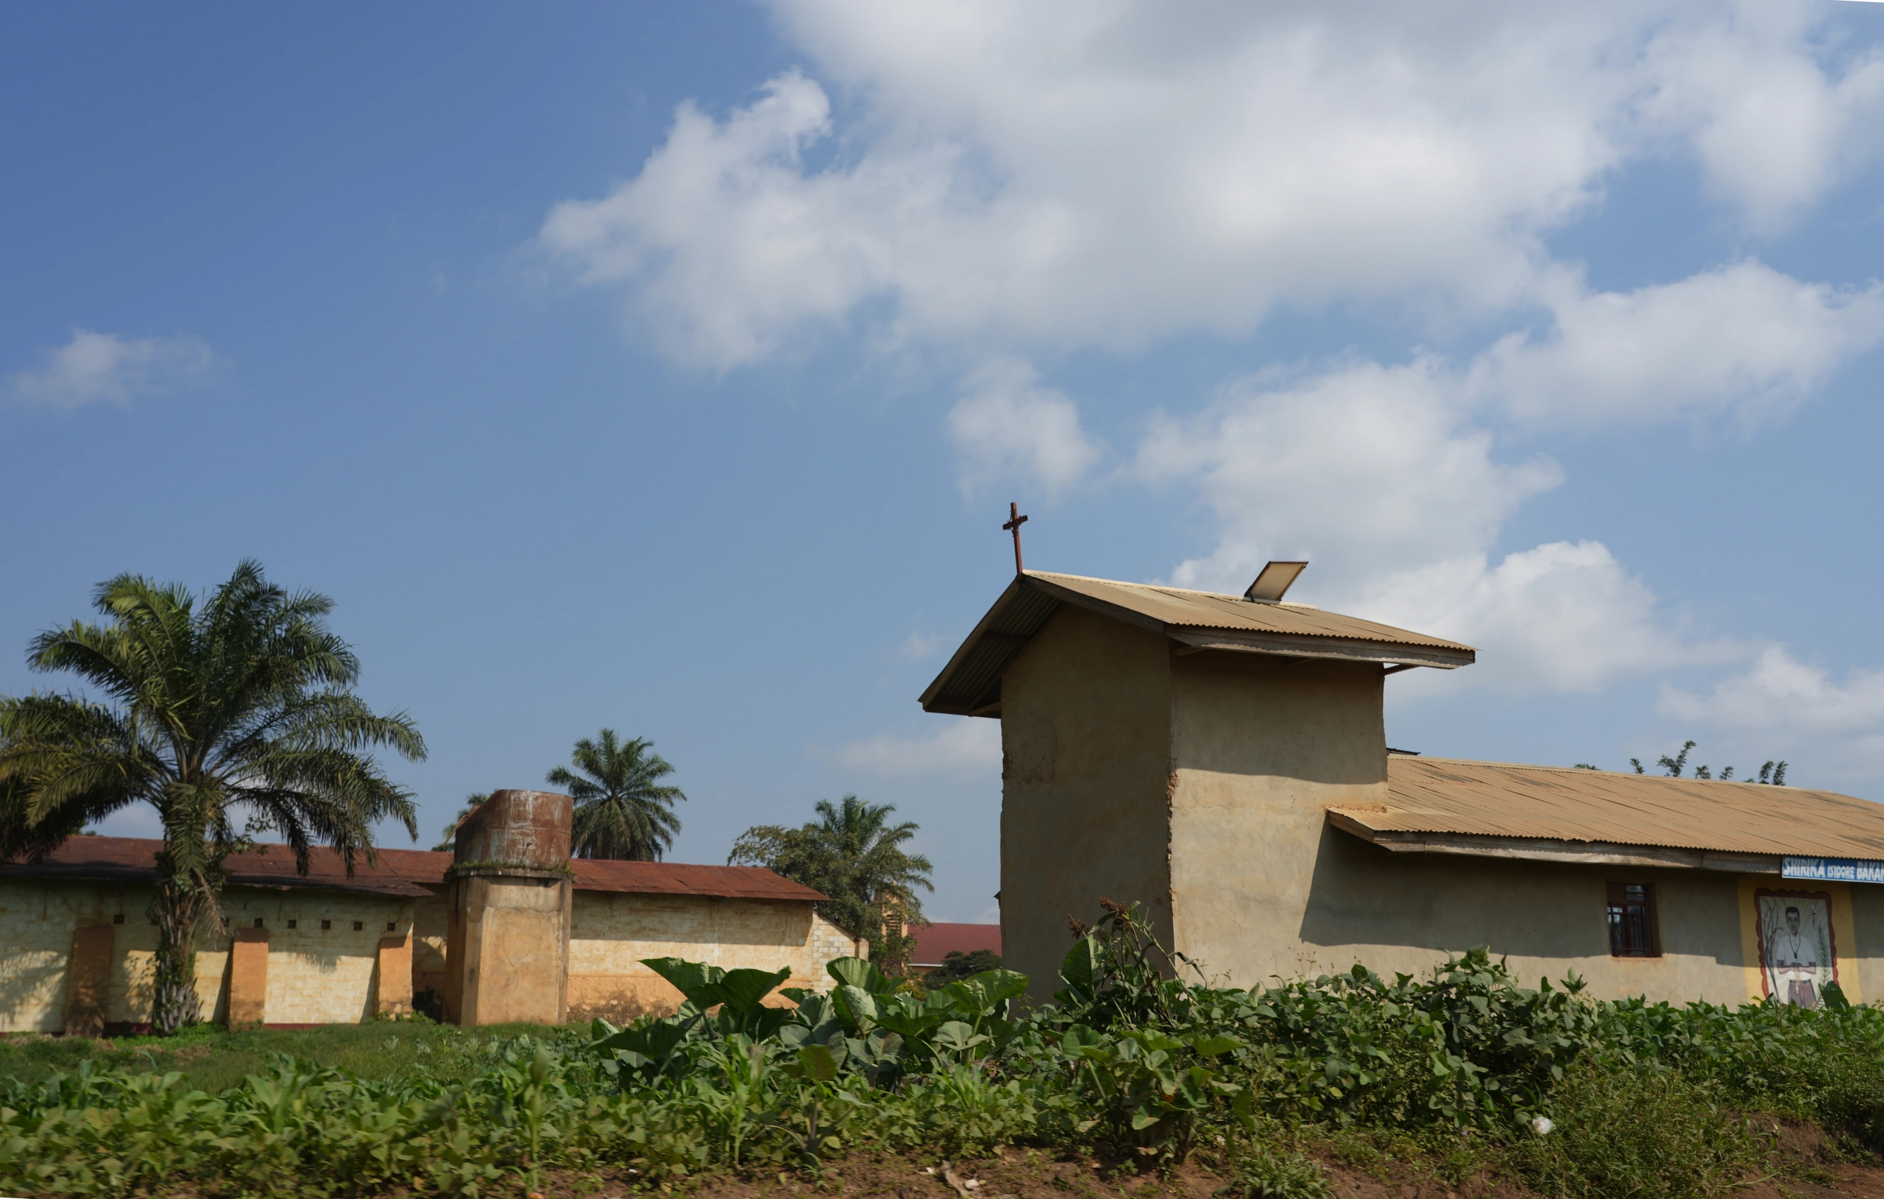
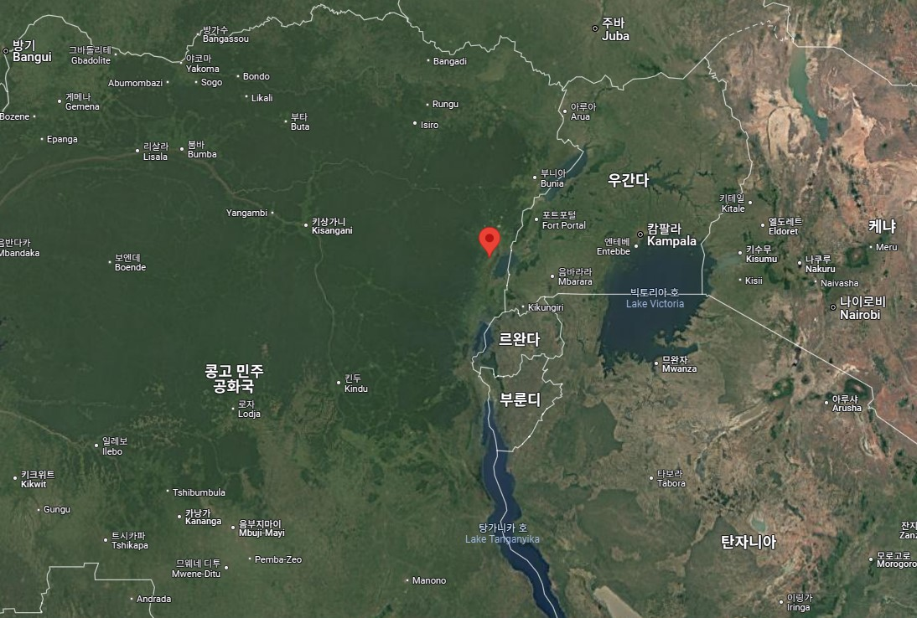
#콩고민주공화국 | 루베로(Lubero) 교회에서 참수당한 70명이 기독교인
현지 뉴스 웹사이트에 따르면, 루베로(Lubero) 지역의 바스와가(Baswagha) 부족 지역에서는 지난 한 달 동안 ADF 전사들에 의해 200명 이상이 살해되었습니다. ADF는 2014년에 베니 지역(북키부 주)에서 공격을 시작했으며, 수년에 걸쳐 이루무와 맘바사 지역(이투리 주)에 이어 현재 루베로 지역(북키부 주)으로 확산되었습니다. 수차례 공격으로 난민이 된 수천 명의 기독교인이 살해되고, 집이 약탈당하고 불에 탔으며, 학교가 이전하고, 교회와 의료 시설이 폐쇄되었으며, 여러 기독교인 마을이 버려졌습니다.
2025년 2월 13일 목요일 새벽 4시경, ADF 무장 세력이 마이바(Mayba) 마을의 기독교인 약 20명을 붙잡아 묶어두었습니다.
“카르멜리 언덕에서 무장 세력이 집집마다 찾아가 '나가라, 나가서 아무 소리도 내지 마라’고 소리를 질렀어요. 20명의 기독교인 남성과 여성이 밖으로 나왔고, 그들을 묶어 알 수 없는 곳으로 보냈습니다.”
주민들은 동요했지만, 앞으로 할 일과 납치된 사람들을 구출할 방법을 생각하기 위해 모이기로 결정했습니다. 안타깝게도 오후 6시경 이 모임이 진행되는 동안 ADF 무장 세력이 마을을 포위했습니다. 그리고, 약 50명의 다른 기독교인들을 붙잡아 묶어 두었습니다.
현장 소식통에 의하면 포로들은 모두 카상가(Kasanga)에 있는 개신교 교회로 끌려가 망치나 마체테로 살해당했습니다. 2025년 2월 18일 화요일까지 일부 가족들은 이 지역의 치안 불안으로 인해 시신을 매장하지 못하고 있습니다. 많은 기독교인들이 이 지역을 떠나 더 안전한 곳으로 피신했습니다.
이번 공격은 최근 루베로지역에서 ADF가 공격을 시작한 이래 가장 치명적인 공격 중 하나입니다.
이 사건이 전 세계에 보도된 후, 오픈도어는 이 사건을 더 자세히 확인하고자 하는 언론과 옹호 단체의 요청을 받았습니다. 현지의 협조를 구하고 대화할 수 있는 적절한 사람을 찾을 수 있도록 기도합니다.
이 지역은 ADF와 M23의 전투로 인해 불안정한 상황입니다. 피해 지역을 가장 잘 지원할 수 있는 방법을 조사하는 사역자들을 위해 기도합니다. 이 혼란스러운 시기에 하나님의 힘과 지혜, 그리고 마음을 부어 주시기를 기도합니다.

Slide 8

#라오스 | 소수민족 교회 지도자 4명, 지난해 체포된 후 아직도 수감 중
라후(Lahu) 부족의 기독교 지도자 4명이 2024년 10월 6일 라오스 북부의 한 가정교회에서 신도 19명과 함께 예배를 인도하던 중 현지 당국에 체포되어 수감되었습니다. 마을 주민들이 이들의 신앙 활동을 제지하고 당국에 신고한 후 체포가 이루어졌습니다. 지금까지도 4명의 신자들은 여전히 감옥에 갇혀 있습니다.
가정교회 리더인 라조르*, 카비아*, 제인*, 나차*는 마을과 인근 지역에 적극적으로 복음을 전했습니다. 이들의 회심과 복음화 활동에 대해 지역사회가 알게 되었을 때, 그들은 즉시 저항에 부딪혔습니다. 하지만 그리스도의 사랑을 나누는 것을 멈추지 않았고 개종자 수가 늘어나기 시작했습니다. 서서히 늘어나는 숫자를 보고 용기를 내어 마을에 가정교회를 시작했고, 지역 당국과 마을 주민들의 반응은 만족스럽지 않았습니다.
신고를 받고 몇 주 후인 10월 6일 주일, 예배를 드리던 중 당국이 들이닥쳐 지도자들에게 소리를 질렀습니다: “이미 경고를 했지 않나? 이 마을에서 신앙생활을 하는 것은 금지야!“ 그리고는 조사를 위해 지방 교도소로 데려갔습니다. 그러나 지금까지도 그들은 여전히 수감되어 있습니다.
마을로 돌아온 신자들은 지역 당국의 끊임없는 공포와 감시 속에서 살아가고 있습니다. 마을 주민들과 지역 당국은 신도들의 일거수일투족을 감시하며, 예의주시하고 있습니다. 하지만 교회는 은밀히 모여 예배를 드리고 있습니다.
오픈도어는 현지 파트너를 통해 수감된 신자들의 가족에게 식료품과 기타 생활에 필요한 물품을 제공할 수 있었습니다. 이 지역의 일부 신자들은 현금과 현물을 기부하기도 했습니다.
라후 부족 교회 신자들과 가족을 위해 기도해 주실 것을 요청합니다.
네 명의 지도자들에게 정의가 실현되고 그들이 곧 석방될 수 있도록 기도합니다. 또한 그들의 신앙이 강화되고 하나님 안에서 평안과 안식을 찾을 수 있도록 기도합니다.
이 지역 교회 지도자들과 파트너들이 지혜와 힘을 얻고, 당국과 협상할 수 있는 길을 열어 주시고, 감옥에서 석방시켜 주시기를 기도합니다.
지도자들의 가족과 인내심을 가지고 그들을 기다리고 있는 이들을 위해 기도합니다. 식비 등 생활비가 공급될 수 있도록 도와 주옵소서!
또한 19명의 신자들이 지도자들처럼 수감될 수 있다는 두려움 속에서도 신앙을 굳건히 지키고 계속해서 하나님을 찾을 수 있도록 기도합니다.

Slide 9
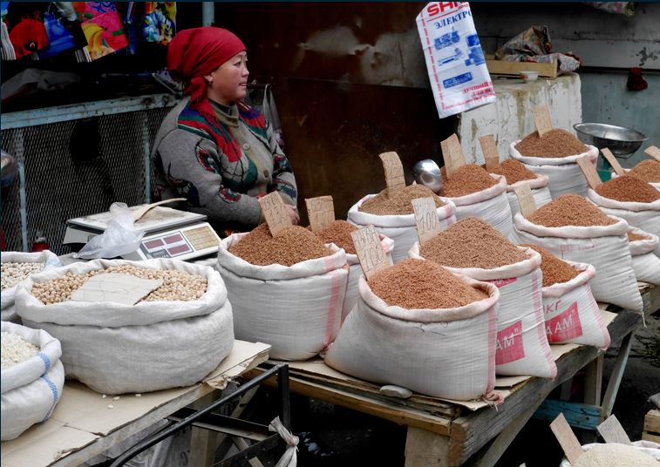
#키르기스스탄 | 종교법과 종교 및 신념의 자유
키르기스스탄에서 종교 및 신념의 자유와 이와 관련된 인권이 점점 더 위협받고 있습니다. 2025년 종교법은 국가의 허가 없이 종교나 신념의 자유를 행사하는 것을 금지하고, 성인 500명이 되지 않는 공동체의 설립을 불허하는 등 많은 제한규정을 담고 있습니다. 국가의 설립 허가를 요청하는 공동체에 대한 자의적인 등록 거부, 정권의 종교나 신념의 자유 침해를 비판하는 자에 대한 투옥 및 벌금, 폭력 공격의 가해자에 대한 사법 처리 실패 등 다양한 문제가 발생하고 있습니다.
2025년 종교법 제8조 3항은 종교 또는 신념의 자유를 등록하지 않고 행사하는 것을 불법으로 규정하고 처벌할 수 있도록 규정하고 있으며, 국가종교위원회(SCRA) 등록 없이 이러한 자유를 행사하는 것은 불법이며 위반 규정에 따라 처벌할 수 있다고 명시하고 있습니다. 종교법 제24조는 등록된 종교 단체의 활동이 “헌법, 종교법 또는 다른 법률의 규범을 체계적으로 위반하거나 법령의 목적에 반하는 활동을 체계적으로 수행하는 경우 법원의 결정에 의해 강제로 종료된다”고 명시하고 있습니다. 이러한 결정에 따라 청산된 종교 단체의 모든 활동은 불법이며 처벌 대상이 됩니다. 위반법 개정안은 위반법 제142조의 조항을 변경하여 종교 또는 신념의 자유를 행사하거나 국가의 허가 없이 예배 장소를 사용하는 자를 개인에게는 200 FI(3주 평균 임금에 해당하는 20,000솜), 단체에게는 650 FI의 벌금으로 처벌할 수 있도록 규정하고 있습니다. 위반 법규에 따라 경찰과 SCRA는 제142조 위반에 대해 약식 벌금을 부과할 수 있습니다.
2025년 종교법은 2025년 2월 1일에 발효되었고, 며칠 후 수정법이 발효되었습니다. 정부는 새 법이 발효된 후에야 새 법의 문안을 발표했습니다.
모든 권세는 다 하나님께서 정하신바라(롬13:1). 키르기스스탄의 종교법을 통해 교회와 성도들이 그리스도의 순결한 신부로 거듭나는 은혜가 있기를 기도합니다.
하나님이 정하신 때에 교회설립을 방해하는 독소조항들이 폐지 되게 하시고, 자유롭게 신앙생활하는 은혜가 있기를 기도합니다. .
주님, 키르스스탄 성도들의 기도를 들어 주시고, 고난을 당할 때에 또한 피할 길(고전10:13)을 예비하여 주시기를 기도합니다.
Notes:
키르기스스탄은 중앙아시아 5개국 중 네 번째로 넓은 면적을 가지고 있습니다. 정부 통계에 따르면 인구는 약 600만 명으로 5개국 중 네 번째로 많은 인구가 거주하고 있습니다. 또한 인구의 70% 이상이 키르기스 민족, 약 15%가 우즈벡 민족(대부분 수니파 무슬림 출신으로 알려져 있음)이며 러시아인(러시아 정교회 또는 기타 기독교 출신으로 알려져 있음)과 기타 민족의 비율은 훨씬 적다고 합니다. 인구의 약 3%는 다른 종교적 배경을 가진 것으로 추정됩니다. 국가 보복이 두려워 익명을 원한 한 개신교인은 “전국 각지에서 키르기스족 기독교인을 강제로 이슬람으로 개종시키려는 폭도들의 구체적인 위협이 있다”고 말했습니다. 한 사례에서는 한 폭도들이 키르기즈 민족 기독교인들에게 이슬람으로 개종하지 않으면 집에서 쫓겨날 것이라고 협박했습니다. 개신교도들은 현지 당국이 “폭도들을 진정시키고 양측이 화해하도록 했다”고 말했지만, 당국은 가해자들을 기소하지 않았습니다.
2025년 종교법 제9조는 두 가지 형태의 합법적인 종교 단체를 명시하고 있습니다:- 지역 종교 단체는 등록한 행정 구역 내에서만 활동할 수 있으며, 한 지역에 거주하는 성인 시민 설립자 500명 이상이 필요합니다. (2008년 종교법에서는 전국에 거주하는 성인 설립자 200명이 필요했습니다.) 그리고 중앙 영적 행정기관. 제23조에 따라 범죄 기록이 있는 사람은 설립자나 종교 공동체 지도자로 활동할 수 없습니다.

Slide 10
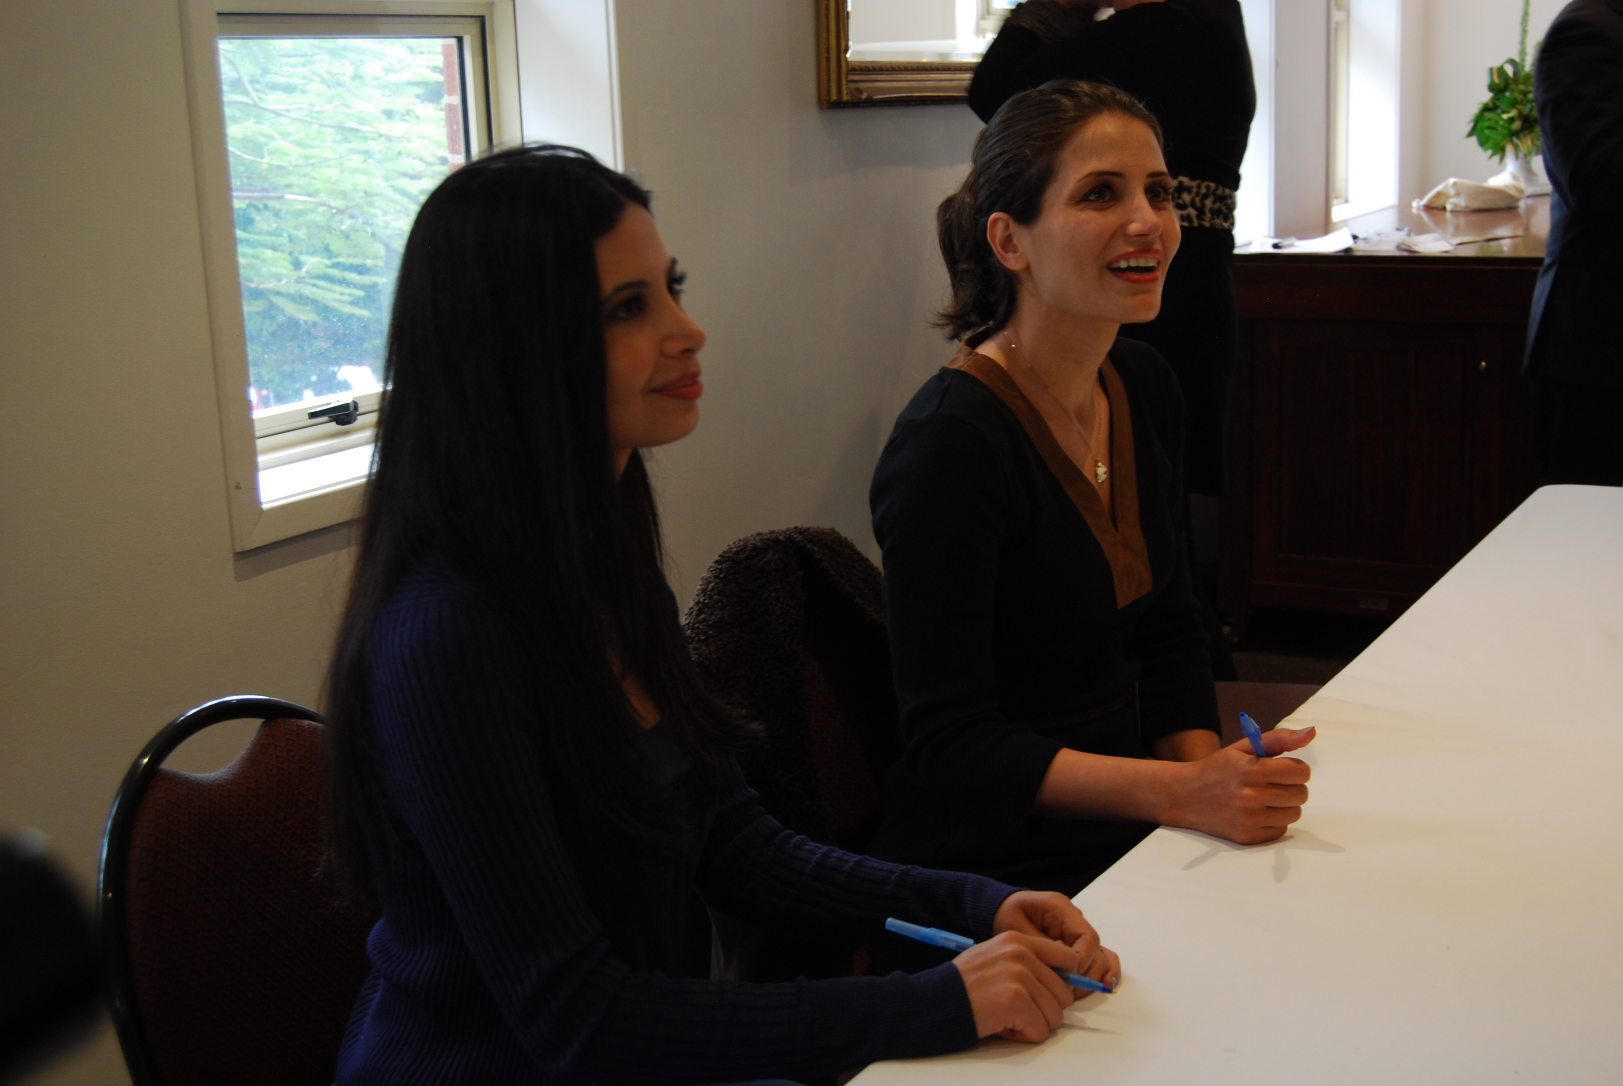
#이란 | 소수 종교를 이용한 선전 전략
최근 테헤란에서 정부 주최로 이란의 소수 종교 지도자들이 모여 헤즈볼라 지도자 고(故) 하산 나스랄라(Hassan Nasrallah)를 기리는 모임이 열렸습니다. 이 행사는 화합의 자리로 마련되었지만, 이란 정권이 소수 종교 지도자들을 전략적으로 이용해 자신들의 이익을 취하는 모습을 다시 한 번 드러냈습니다.
이란의 기독교인들은 교육, 고용, 예배에서 동등한 권리를 박탈당하는 등 조직적인 차별을 받고 있지만, 이란 정부는 종교적 관용의 이미지를 심어주기 위해 종교 지도자들을 정치 행사에 참여시킵니다. 2등 시민으로 차별 받는 이들이 정권의 의제에 동조하며, 화합의 상징이 되어야만 한다는 극명한 모순이 발생하고 있습니다.
이러한 압박으로 인해 기독교 지도자들은 정권의 요구에 따르지 않으면, 더욱 소외될 위험을 감수해야 하는 어려운 처지에 놓이게 됩니다. 한편, 기독교 신자들은 교육, 고용, 심지어 자유롭게 예배할 권리까지 제한 받는 등 부당한 법 아래서 계속 고통받고 있습니다. 많은 사람들이 가정교회에 모이거나 신앙을 공유했다는 이유로 체포되고, 국가가 인정한 교회는 여전히 감시를 받고 있습니다.
차별과 박해에 직면한 신자들에게 힘과 용기를 주시도록 기도합니다. 견디는 압박을 견디면서, 신앙을 굳건히 지킬 수 있도록 기도합니다.
교회 지도자들에게 지혜와 분별력을 주셔서, 정치적 선전의 도구로 이용되지 않고, 그리스도를 대변하는 일에 충실할 수 있도록 기도합니다.
이란의 법과 정책이 기독교인들이 두려움 없이 예배하고 생활할 수 있도록 바뀌게 하시고, 신자들을 옹호하는 국제사회의 목소리가 높이 울리도록 기도합니다.

Slide 11
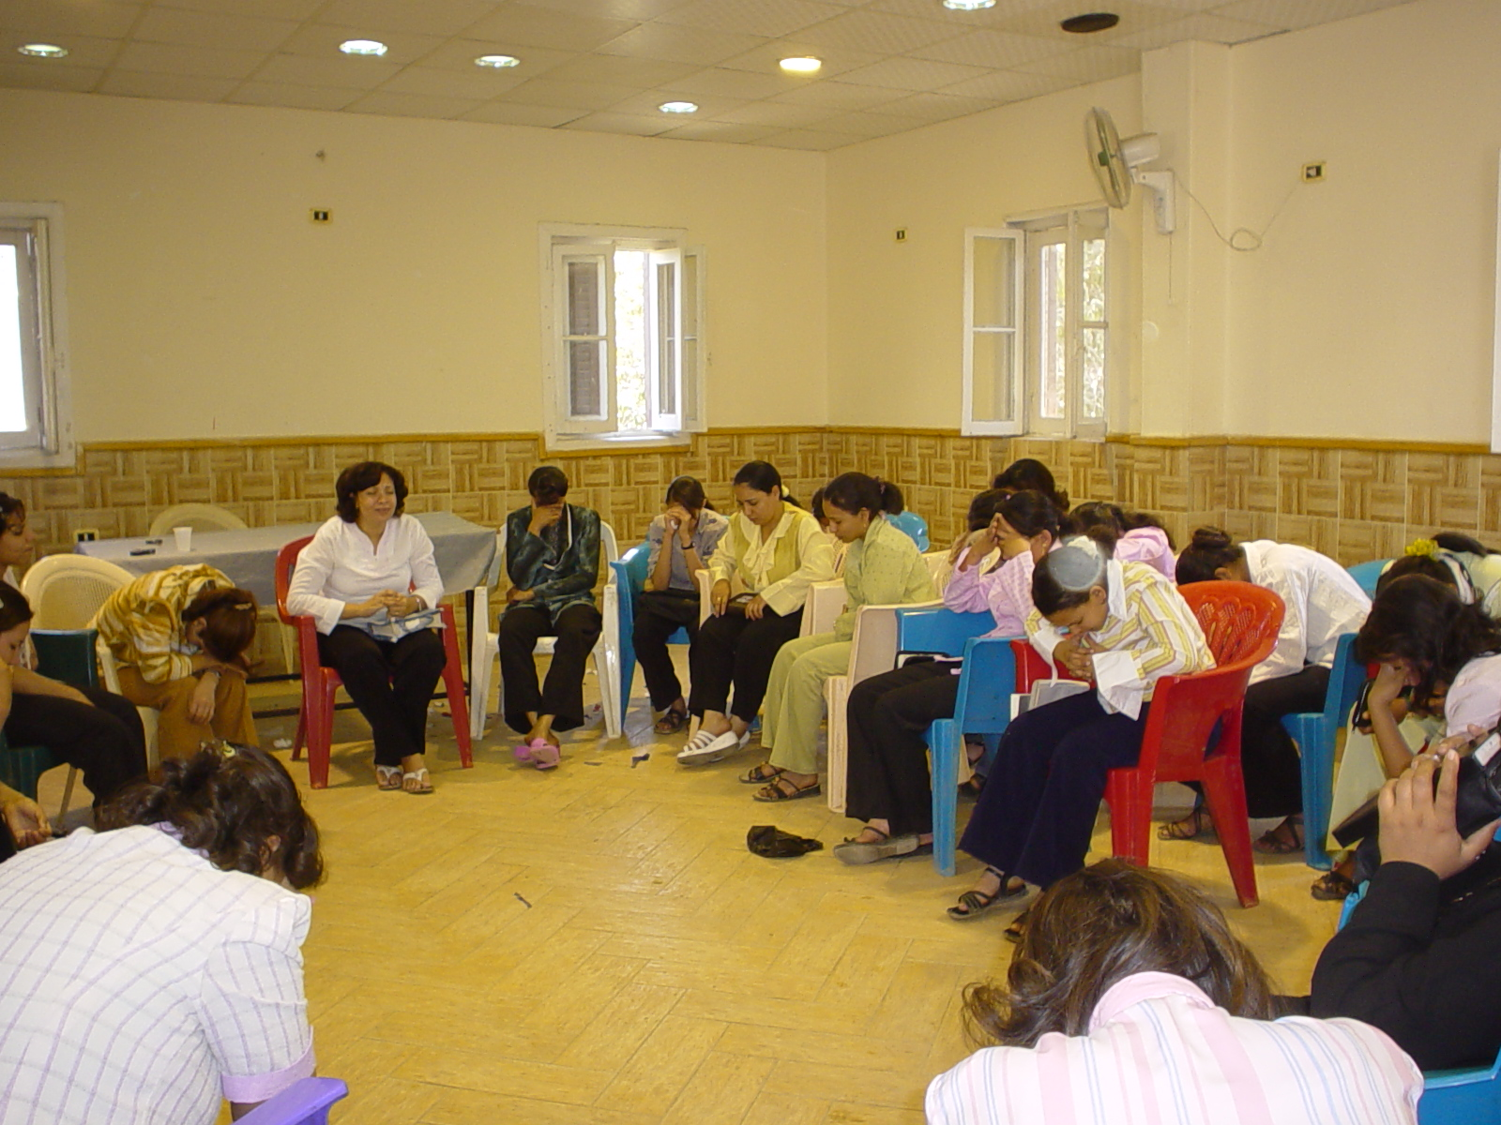
#이집트 | 미래의 리더 준비, 제자훈련의 놀라운 여정!
새로운 제자 훈련 학교가 곧 시작될 예정이며, 연중 5회에 걸쳐 110명이 참가할 것으로 예상됩니다.
이 여정은 성품을 형성하고 행동을 변화시키며 서로를 지지하고, 양육하는 공동체 안에서 지도력을 강화하여 미래의 사역 리더를 준비시키는 것을 목표로 합니다. 또한, 봉사하는 사람들에게 안전한 환경을 제공하여 성장과 발전을 촉진합니다.
그리고, 예수님의 형상 닮기, 영적 형성, 훈련된 영적 수행, 마음 쇄신, 그룹 관리, 선교, 전도 등 기본적인 개념을 탐구합니다.
하나님께서 팀의 헌신적인 노력을 축복하셔서, 모든 참가자들에게 진정한 변화와 새 힘을 주는 학교가 되게 하소서.
리더들이 제자훈련 그룹을 효과적으로 관리할 수 있도록, 모든 구성원들이 안전하고 서로를 지지하는 공간을 만드는 데 필요한 기술을 개발할 수 있도록 기도합니다.
참가자들이 성경을 깊이 이해하여 지역사회에서 영향력 있는 리더로 섬기는데 잘 준비할 수 있도록 기도합니다.

Slide 12



박해 받는 교회를 위한 기도가 이 땅에 요원의 불길처럼 뜨겁게 일어나기를 기도합니다.
오픈도어 기도용사들을 위하여
WWL 지역발표를 위하여
오픈도어 북한선교학교, 기도학교를 위하여
오픈도어 1,300여 명의 사역자들이 브라더 앤드류의 길을 따라 믿음과 용기를 잃지 않고, 겸손하게 박해 받는 교회를 잘 섬길 수 있게 하옵소서! 예수의 제자의 길을 끝까지 걸어가게 하옵소서!
화요기도모임을 지키는 기도용사들을 축복하시고, 각 가정마다 하나님의 부르심의 소망이 밝게 빛나게 하시고, 부르짖는 간구를 들으시며, 일평생 주님을 영화롭게 하는 거룩한 삶이 되게 하옵소서
3월부터 매월 전국 도시를 순회하며 지역별 WWL 발표를 목표로 교회들을 접촉하고 있습니다.
인천, 익산, 대구, 대전, 춘천, 광주, 부산 등의 교회들과 협력할 수 있도록 길을 열어 주옵소서! 하나님이 예비하신 교회들과 지역 목회자들과 함께 박해받는 교회를 효과적으로 섬기며, 함께 기도할 기도의 용사들을 붙여주시기를 기도합니다.
2025년 4월 부터 한국교회 북한선교 이해와 통일 준비에 도움이 되고자 북한선교학교를 개최합니다. 북한선교와 통일을 위한 준비된 일꾼을 바르게 세우는 학교가 될 수 있도록 기도해 주세요.
9월부터는 오픈도어 기도학교를 준비하고 있습니다. 브라더 앤드류와 개척자들이 가졌던 신앙의 유산을 잘 배우고, 오픈도어의 기도용사로 온전히 세워지는 학교가 될 수 있도록 준비시켜 주옵소서!

